Slide 1

mock使用分享
主持人：叶剑锋
日期：2019年4月8日

Slide 2
会议内容
1
什么是Mock测试？
2
Mock应用场景
3
小麦心跳机制介绍
4
使用postman构造Mock数据
5
常用Mock.js语法

Slide 3
什么是Mock测试？
Mock通常是指，在测试一个对象A时，我们构造一些假的对象来模拟与A之间的交互，而这些Mock对象的行为是我们事先设定且符合预期。通过这些Mock对象来测试A在正常逻辑，异常逻辑或压力情况下工作是否正常。 引入Mock最大的优势在于：Mock的行为固定，它确保当你访问该Mock的某个方法时总是能够获得一个没有任何逻辑的直接就返回的预期结果。
使用Mock的好处：
隔绝其他模块出错引起本模块的测试错误。 隔绝其他模块的开发状态，只要定义好接口，不用管他们开发有没有完成。 一些速度较慢的操作，可以用Mock代替，快速返回

Slide 4
Mock应用场景
使用Mock的过程中，发现Mock是有一些通用性的，对于一些应用场景，是非常适合使用Mock的：
1. 真实对象具有不可确定的行为 2. 真实对象很难被创建 3. 真实对象某些行为很难触发 4. 真实情况令程序的运行速度变慢 5. 测试时需要了解真实对象如何被调用 6. 真实对象实际上不存在
也有一些不得不Mock的场景：
● 执行操作的时间较长Object：有一些Object的操作费时，而被测对象依赖于这一个操作的执行结果，例如大文件写操作，数据的更新等等，出于测试的需求，通常将这类操作进行Mock。  异常逻辑：一些异常的逻辑往往在正常测试中是很难触发的，通过Mock可以人为的控制触发异常逻辑。

Slide 5
小麦心跳机制
小麦机器搭载离线版系统，用户会在局域网中使用设备。公司局域网存在这样的场景：内网可以访问公网，但是公网不能访问公司内网。针对这种情况，小麦设计了任务心跳机制，让设备主动获取需要执行的任务（传统方式是用户主动调用接口操作设备），理论上所有接口都需要支持任务心跳机制的方式。

Slide 6
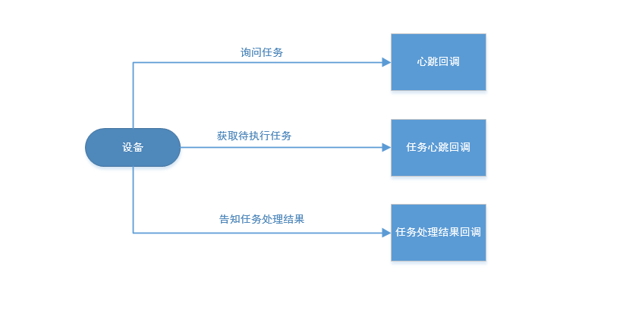
小麦心跳机制

Slide 7
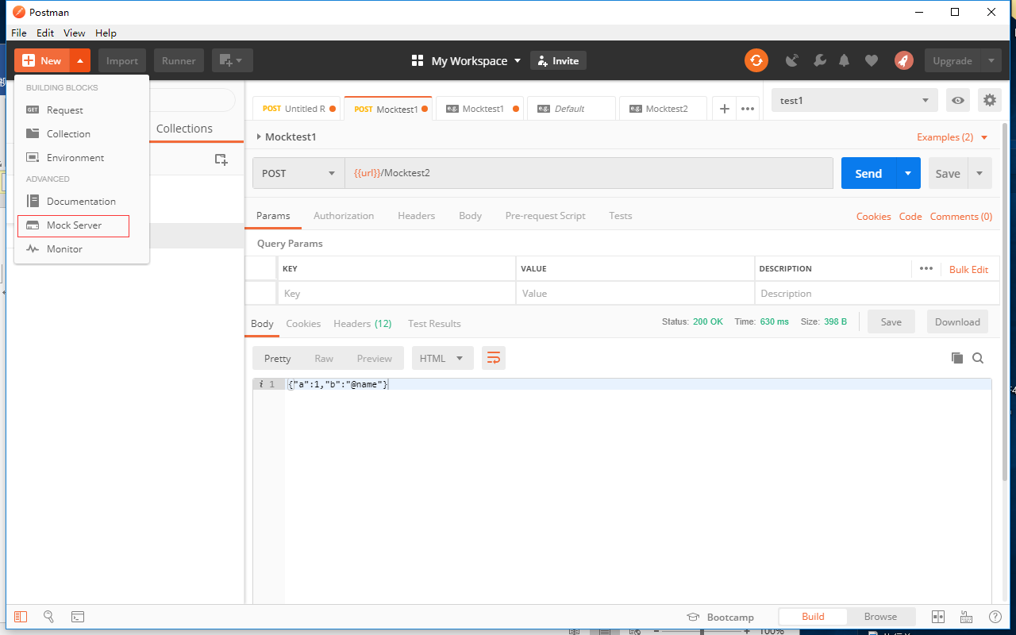
使用postman构造Mock数据
1.新建mock服务，new->Mock Server

Slide 8
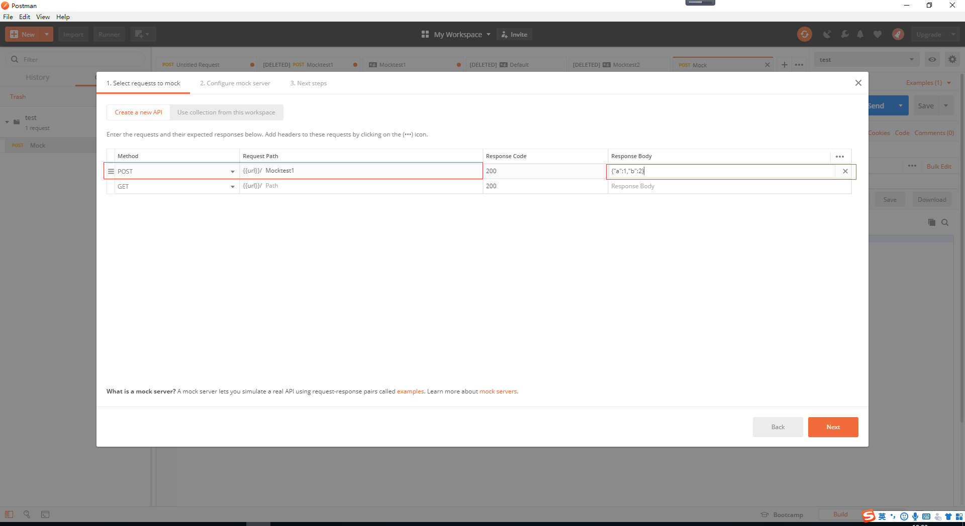
使用postman构造Mock数据
2.填写请求方式、请求路径、返回状态码、返回参数

Slide 9
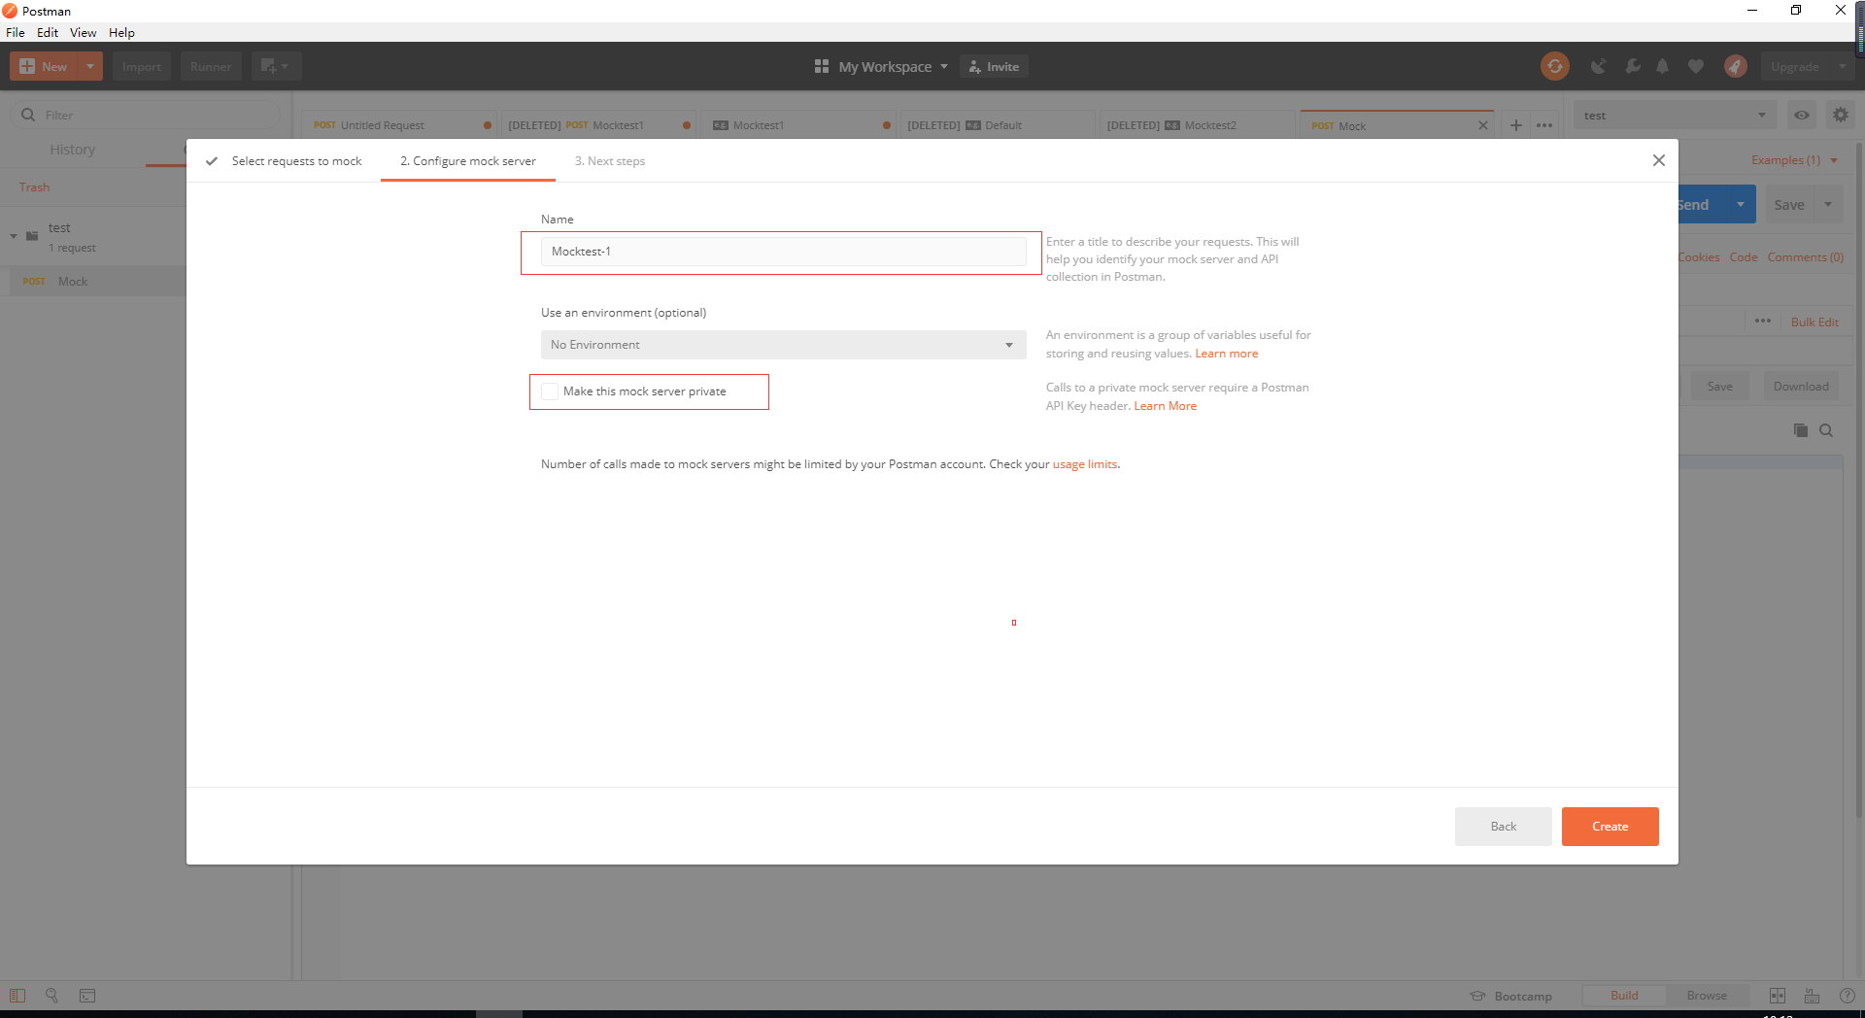
使用postman构造Mock数据
3.填写name

Slide 10
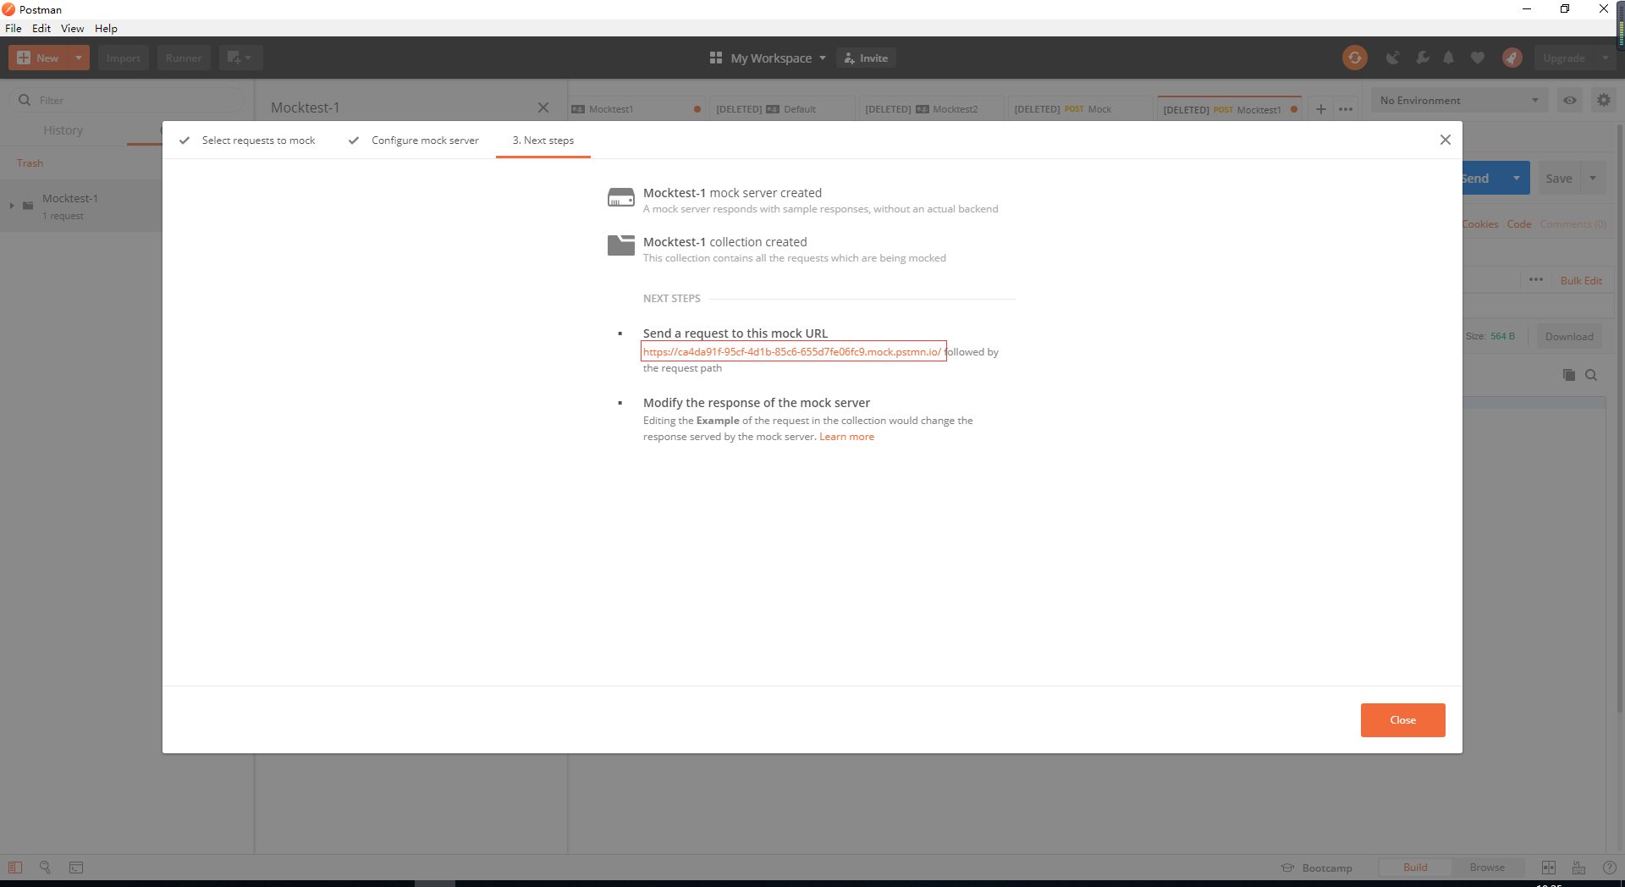
使用postman构造Mock数据
4.生成mock地址

Slide 11
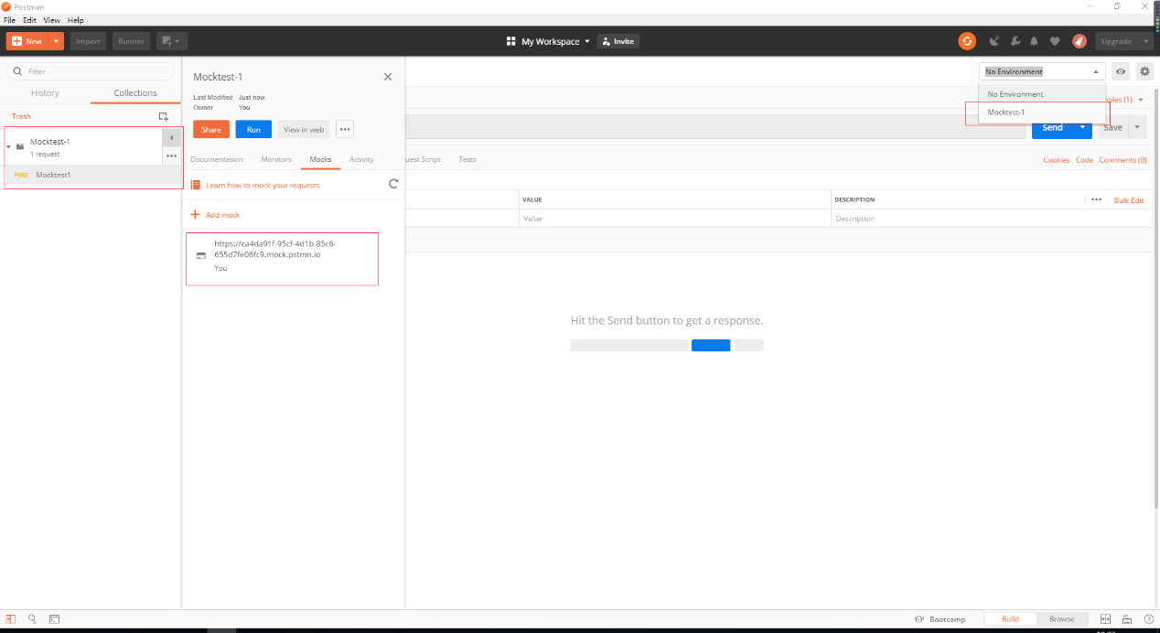
使用postman构造Mock数据
5.创建完成，自动生成mock请求和环境变量

Slide 12
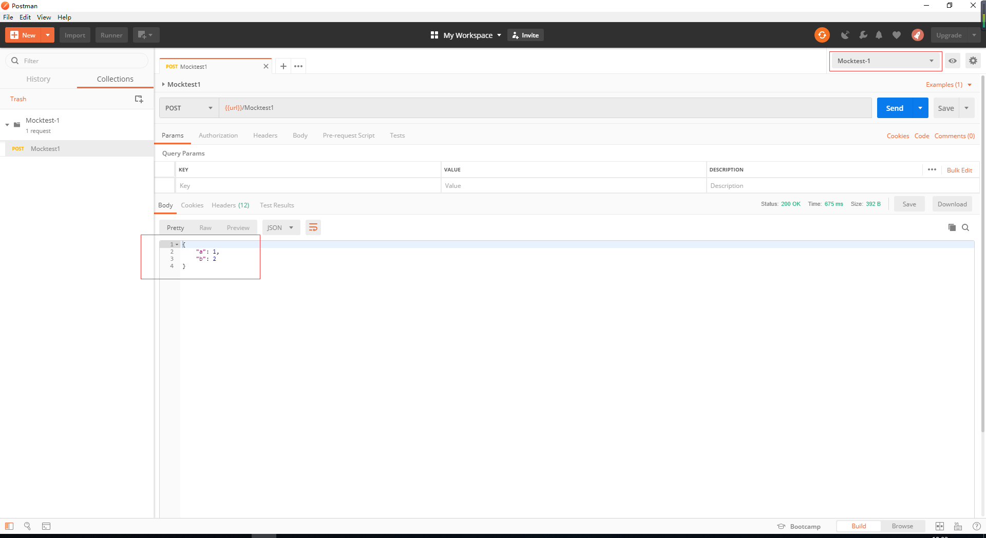
使用postman构造Mock数据
6.选择环境变量，验证mock数据是否正确

Slide 13
常用Mock.js语法
Mock.js 的语法规范包括两部分：
1.数据模板定义规范（Data Template Definition，DTD）
2.数据占位符定义规范（Data Placeholder Definition，DPD）
数据模板定义规范DTD：
数据模板由 3 部分构成：属性名、生成规则、属性值：'name|rule': value
如”n|1-100”:1随机生成100以内的数字，”s|1-10”:”a””随机生成10个以内重复a的字符串
数据站位定义规范DPD：
占位符只是在属性值字符串中占个位置，并不出现在最终的属性值中。
占位符的格式为：@占位符(参数 [, 参数])
如@email生成email，@cparagraph生成中文段落，@cname生成中文名
资料参考：https://github.com/nuysoft/Mock/wiki/Syntax-Specification

Slide 14
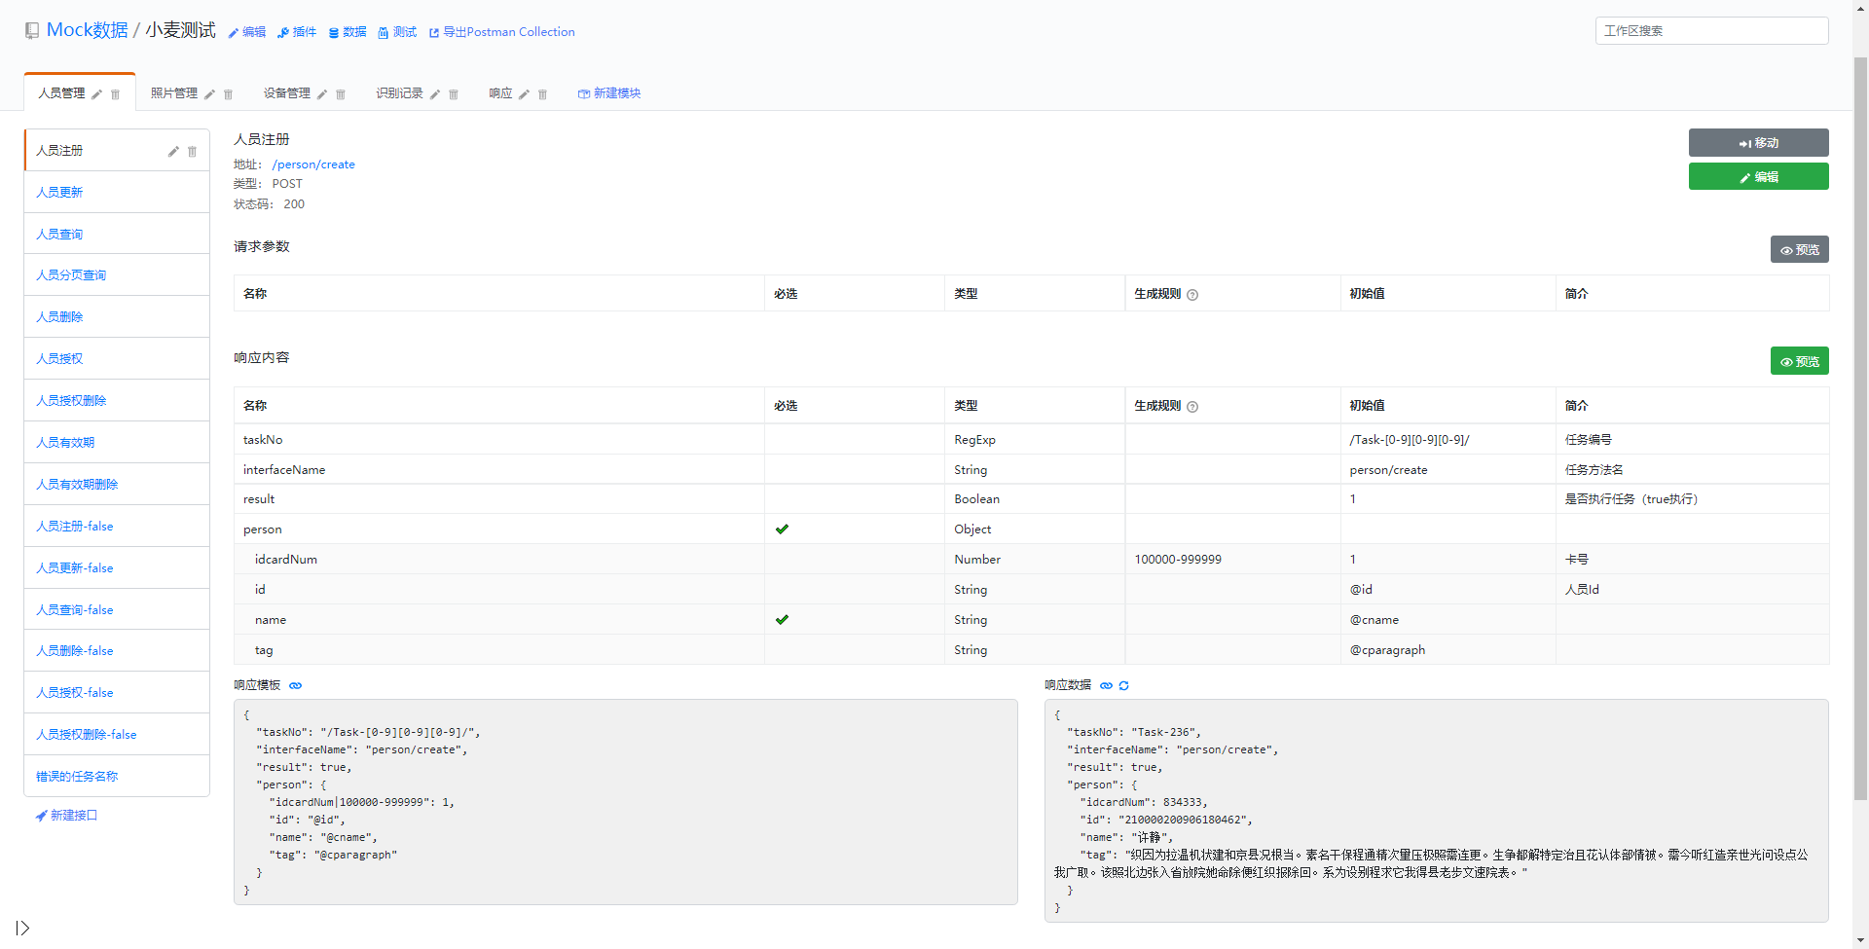
常用Mock.js语法
小麦项目使用Mock示例：
项目地址:http://rap2.taobao.org/organization/repository/editor?id=162662

Slide 15
Thank you
FOR YOUR WATCHING
杭州宇泛智能科技有限公司
地址：杭州市余杭区文一西路1217号IT公园A幢10-13楼

